Slide 1
Tower Defense Project
Vladimir Malikov
David Asmuth
Steffen Windrath
Johannes Martens

Slide 2
Gliederung
Idee
Werkzeuge
Durchführung
Demo

Slide 3
Idee
Spieler beschützt seinen Prozessor
Böse Bits versuchen den Prozessor zu überhitzen
Spieler setzt Türme um die Bits zu zerstören bevor sie den Prozessor erreichen
Gute Bits bringen CPU-Zeit um neue Türme zu bauen
Je besser die taktische Aufstellung versch. Turm-Typen desto länger lässt sich der Prozessor verteidigen

Slide 4
Werkzeuge
Implementierung
Unity3D
Visual Studio 2012
MonoDevelop
Code-Management
Git (Versionskontrollsystem)
GitHub (Host)
SourceTree (Git-GUI)

Slide 5
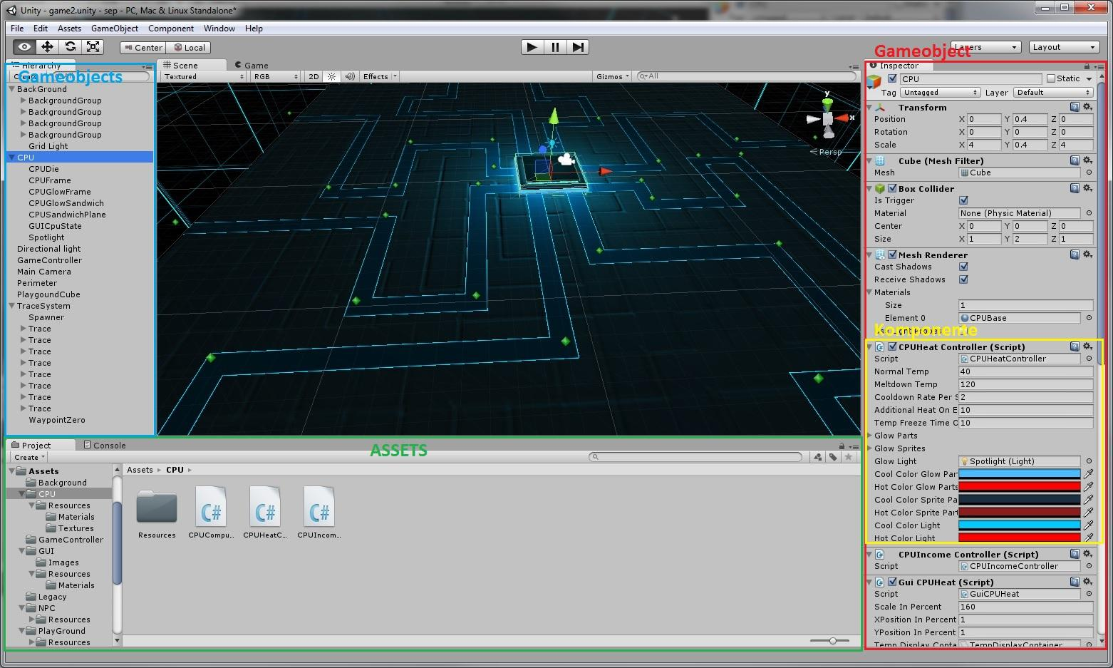
Unity3D

Slide 6
Werkzeuge
Implementierung
Unity3D
Visual Studio 2012
MonoDevelop
Code-Management
Git (Versionskontrollsystem)
GitHub (Host)
SourceTree (Git-GUI)

Slide 7
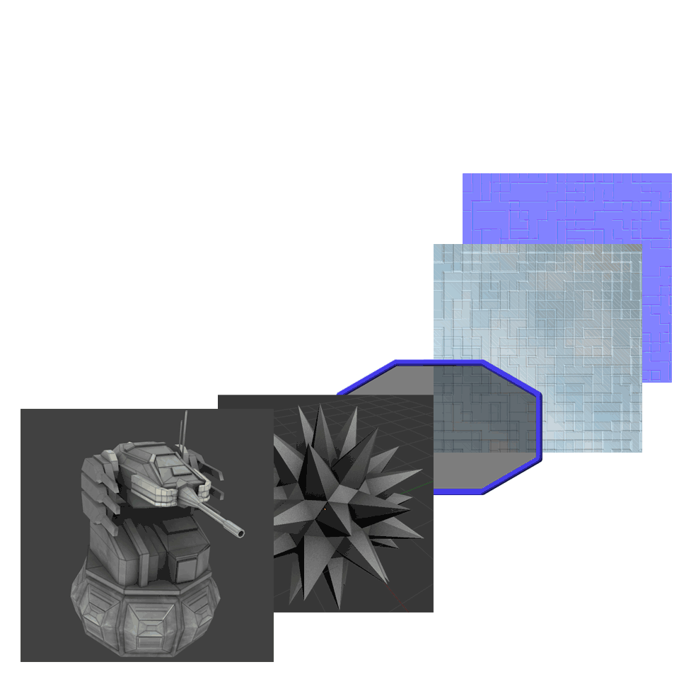
Werkzeuge
Content-Erstellung
Unity3D
GIMP 2
Photoshop
Blender

Slide 8
Durchführung
Flache Hierarchie
Klare Aufgabenaufteilung
Teilung bei Dokumentationserstellung
Teilung bei Implementierung
Logik
GUI

Slide 9
Durchführung
Code Convention C# (modifiziert)
GitHub
Nur lauffähige Versionen
Probleme mit Unitys Metadaten
Unity3D
Versionwechsel
keine Pro-Version
Nicht im Zeitplan geblieben

Slide 10
Demo
Unity3d, fertiges Build oder Video?
Würde sagen kommt drauf an wie gut wir es noch spielbar bekommen

